Slide 2
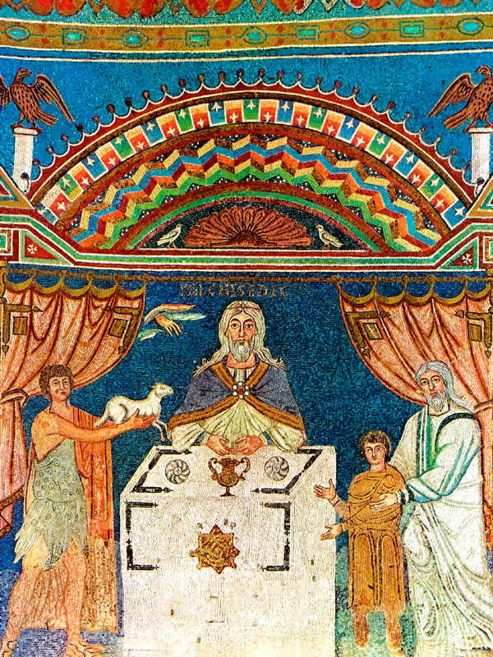
Ps 119,1-2.4-5.17-18.33-34
Blaženi koji hode po zakonu Gospodnjemu!
Blaženi oni kojih je put neokaljan,
koji hode po Zakonu Gospodnjemu!
Blaženi oni koji čuvaju propise njegove,
čitavim srcem njega traže!
Naredbe si svoje
dao da se brižno čuvaju.
O, kad bi čvrsti bili putovi moji
da tvoja čuvam pravila!
Milostiv budi meni, sluzi svojem,
da živim i tvoje riječi čuvam!
Otvori oči moje
da gledam divote tvoga zakona!
Pokaži mi, Gospodine, stazu pravila svojih
i ja ću je čuvati do kraja!
Pouči me da se tvoga držim zakona
i čuvat ću ga svim srcem!

